Slide 1
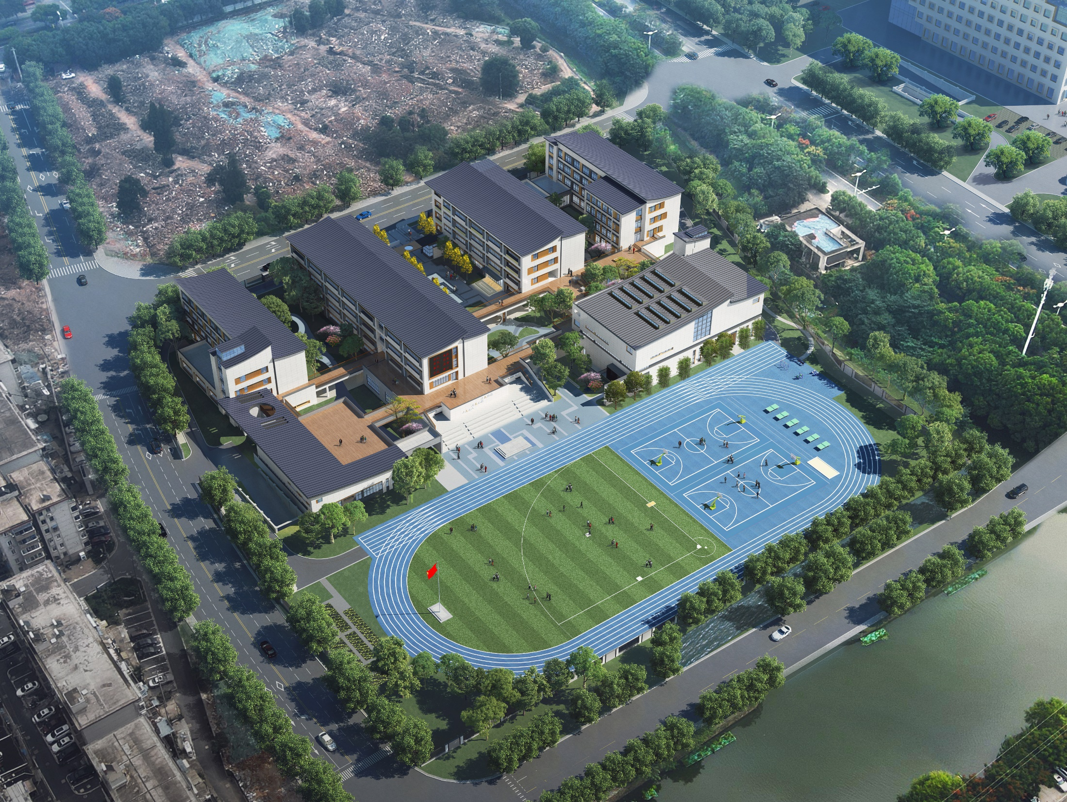
安全文明施工汇报材料
无锡城投建设有限公司
无锡市盲聋学校迁址新建项目

Slide 2
目录
01
工程概况
09
施工安全文明措施
创优目标
10
消防应急演练
02
现场安全文明管理网络图
11
民工管理
03
场外布置
12
智慧工地专篇
04
05
安全文明宣传展示
13
BIM虚拟建造专篇
06
生活区展示
14
绿色施工专篇
07 办公区展示 15
08 扬尘控制措施
红色工地创建

Slide 3
一、工程概况
项目简介：
无锡市盲聋学校迁址新建项目总占地面积为28767㎡，总建筑面积为22071㎡，其中地上建筑面积18164㎡，主要建设教学楼、学生公寓、综合康复实训楼、图书信息综合楼、艺体楼等功能建筑；地下建筑面积3907㎡，主要建设为地下车库和人防建筑；本项目配套建设300米标准运动场、篮球场等运动设施，以及室外给排水、道路及绿化景观。
工程简介
参建单位
建设单位：无锡市特殊教育学校
集中建设：无锡市城市重点建设项目管理中心
设计单位：安徽省建筑设计研究总院股份有限公司
勘察单位：江苏省科佳工程设计有限公司
监理单位：无锡同济建设监理咨询有限公司
施工单位：无锡城投建设有限公司
参建单位

Slide 4
二、创优目标
质量目标 一次验收合格，争创扬子杯
安全文明目标 江苏省建筑施工标准化星级工地 绿色施工目标 江苏省建筑业绿色施工示范工地

Slide 5
三、现场安全文明管理网络图
项目部建立以项目经 理为首，由项目生产经理、 安全经理、项目技术负责 人、各职能部门、各劳务 队伍、各分包队伍管理人 员组成的安全文明管理体 系。执行每日安全检查值 班制度，责任进行分解，
落实到人，以确保安全文 明生产。
项目经理
项目技术负责人
施 工 员
质检员
材料员
安 全 员
劳资员
资料员
机械员
V V
专业分包
瓦工班组
木工班组
钢筋班组
水电班组

Slide 6
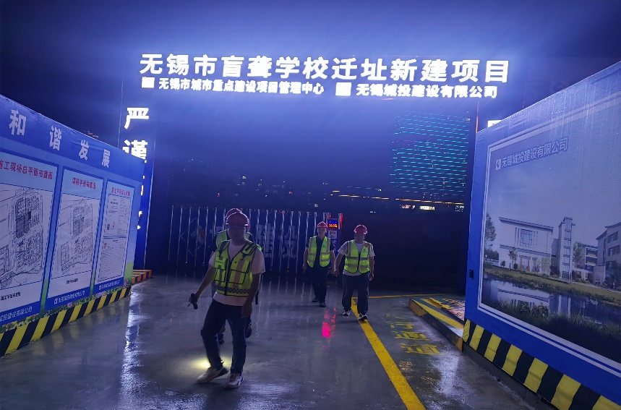
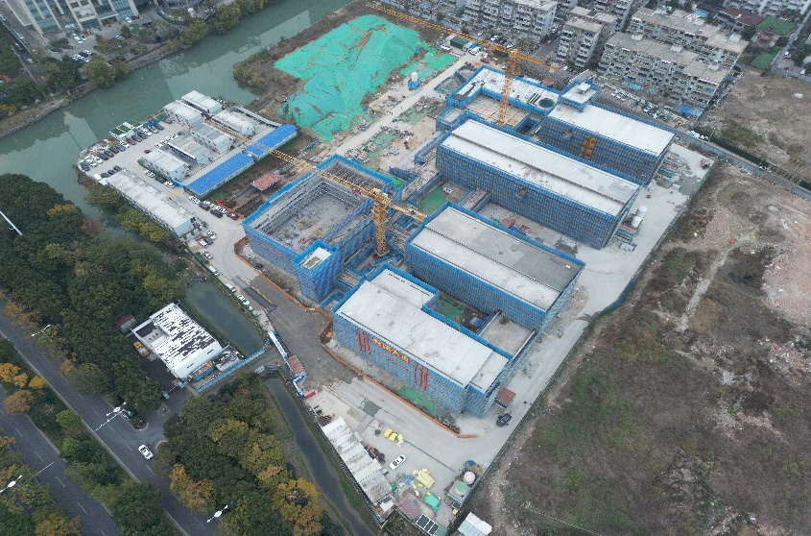
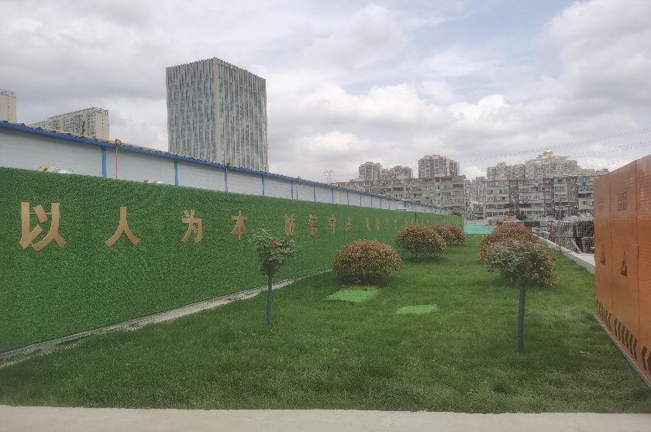
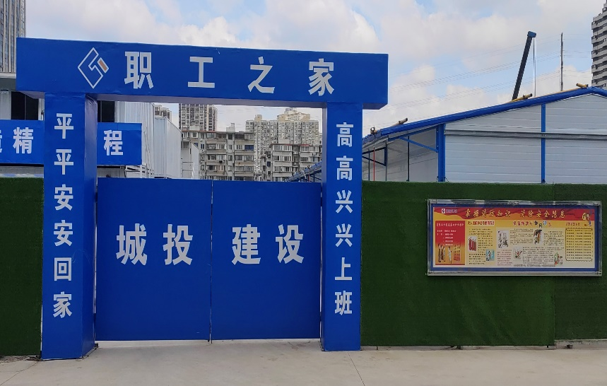
四、场内外布置
工地大门
工地大门进出入设置人车分流，进入大门后，在显著位置设置文明施工和环境卫生防治措施牌、应急救援预案公示牌、民工权益保障牌、危险性较大的分部分项告示牌等十牌一图。

Slide 7
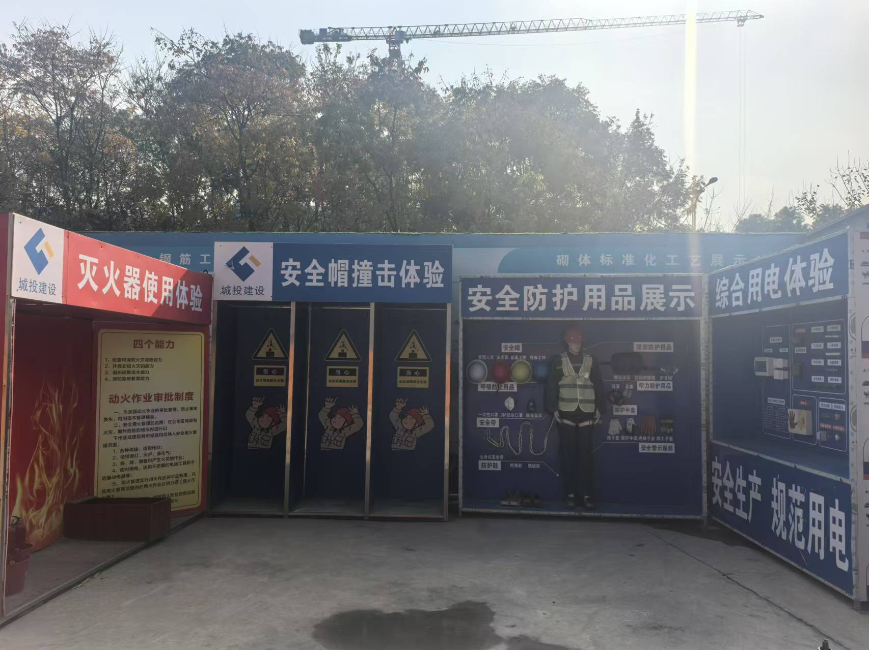
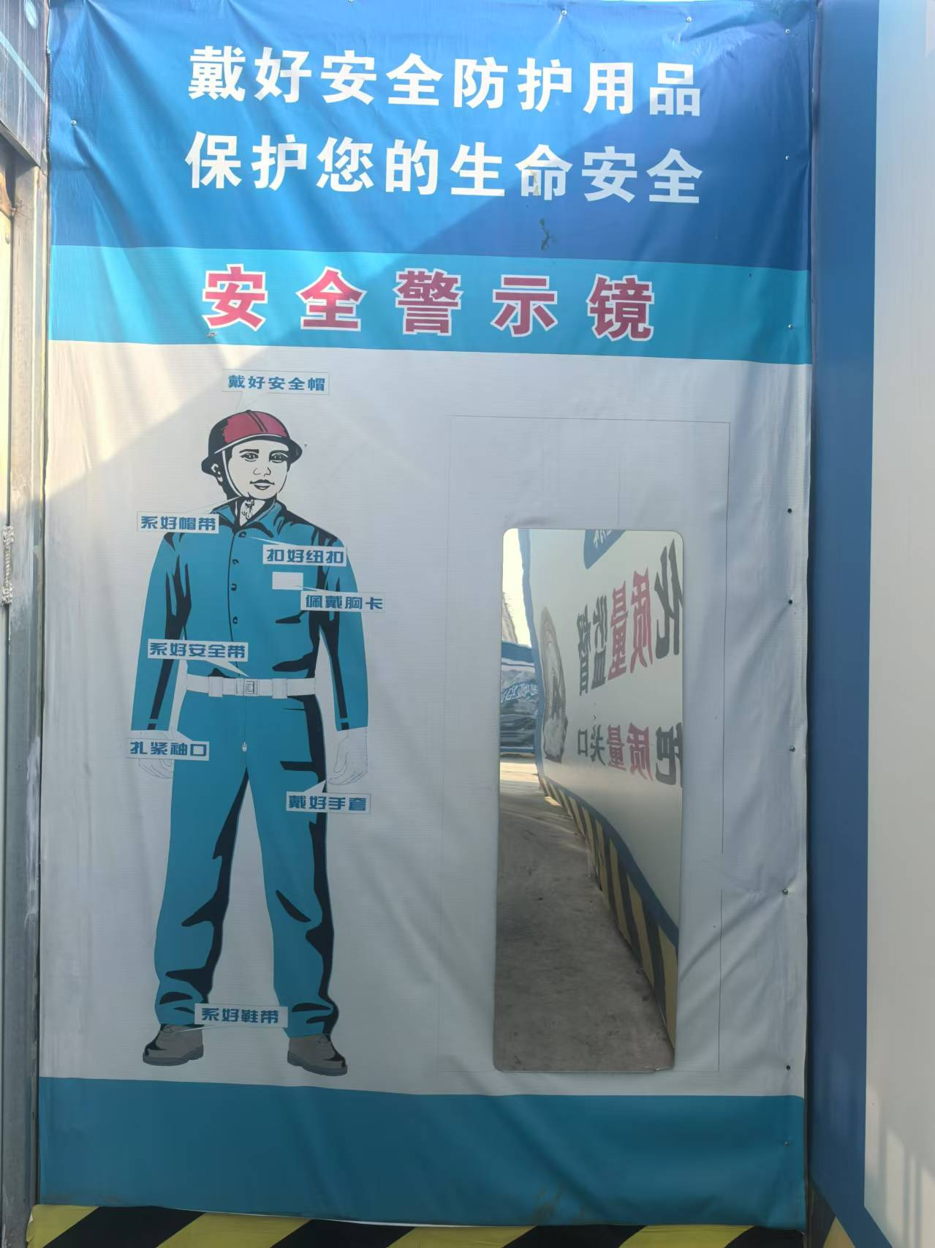
五、安全文明宣传展示
在项目设置安全文明宣传广场设置灭火器使用体验区、安全帽撞击体验区、安全防护用品展示区、综合用电体验区
施工人员着装安全警示镜

Slide 8
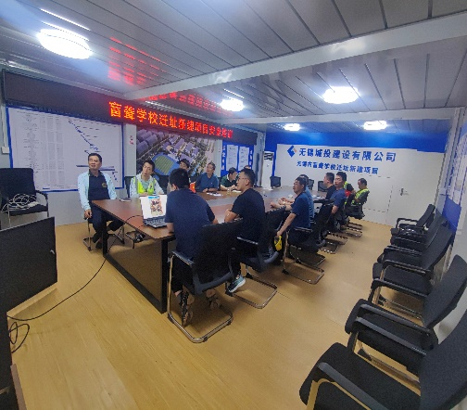
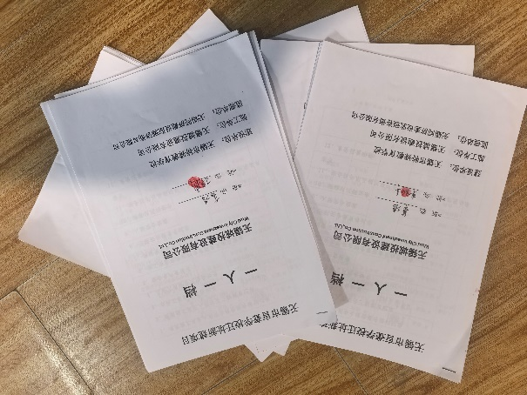
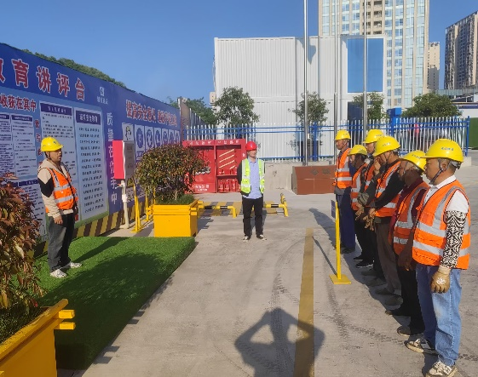
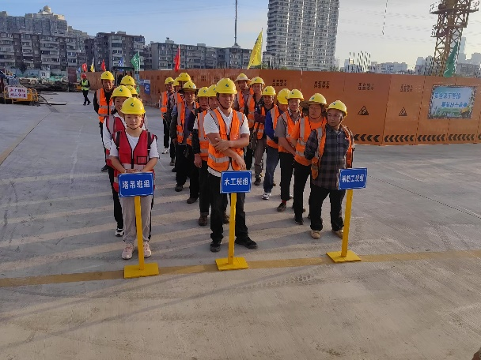
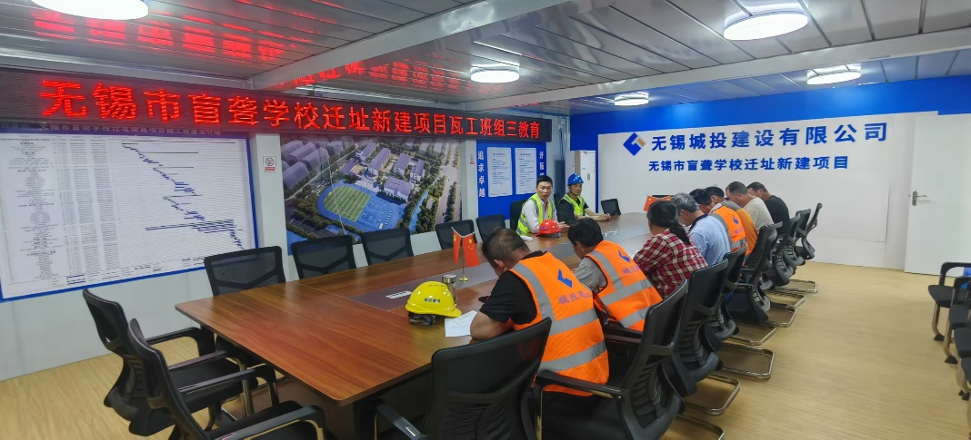
五、安全文明宣传展示
 | 工人进场建立一人一档进行安全教育，每日召开班前会议，定期对管理人员、特殊工种进行安 全教育，严格落实三级教育制度。
安全教育

Slide 9
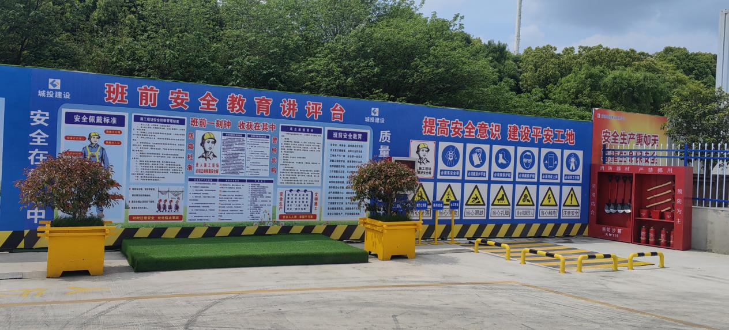
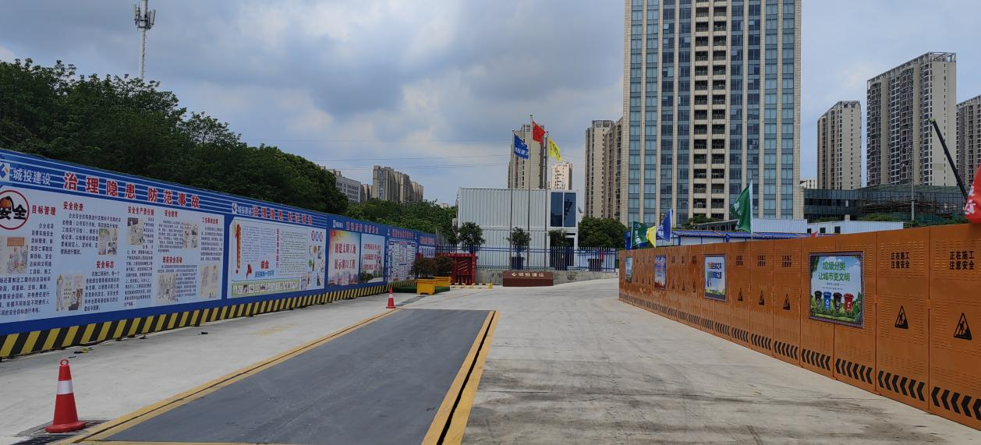
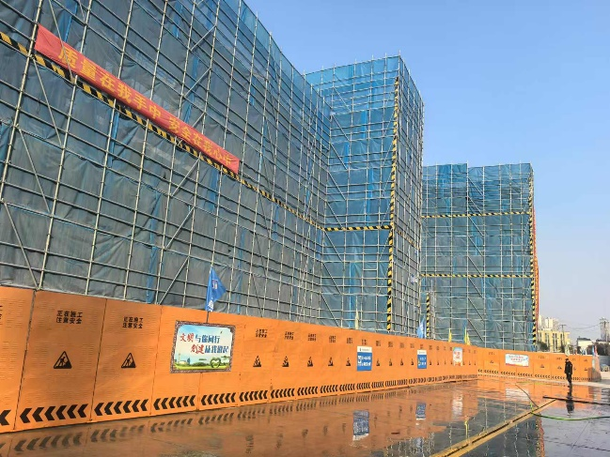
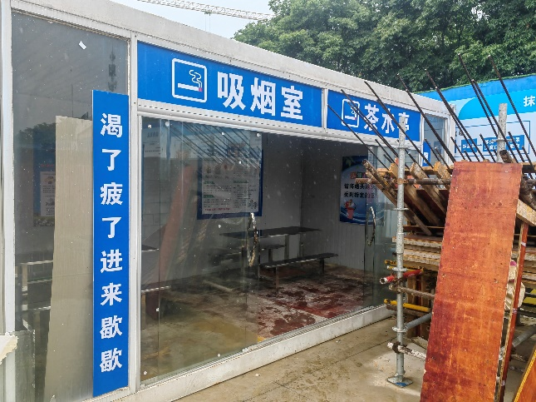
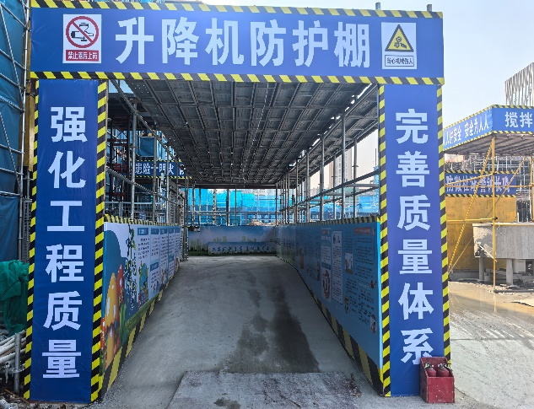
五、安全文明宣传展示
 | 安全文明宣传，根据不同施工阶段不同，所宣传的内容，相应更新。
动态管理

Slide 10
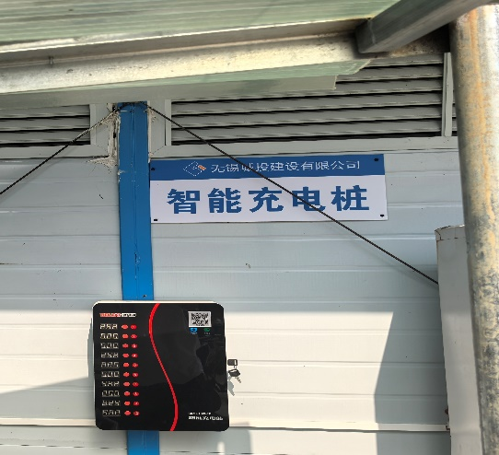
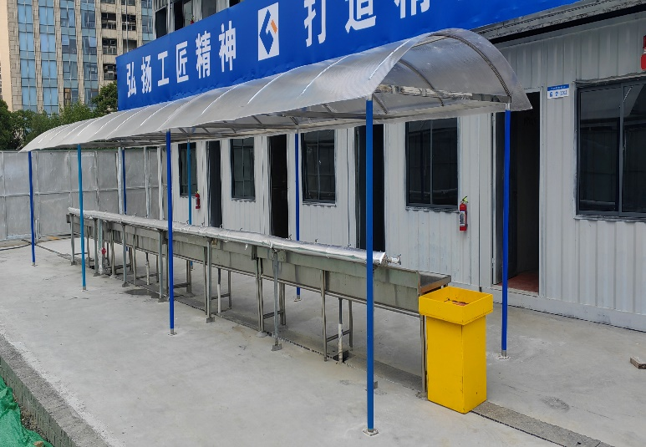
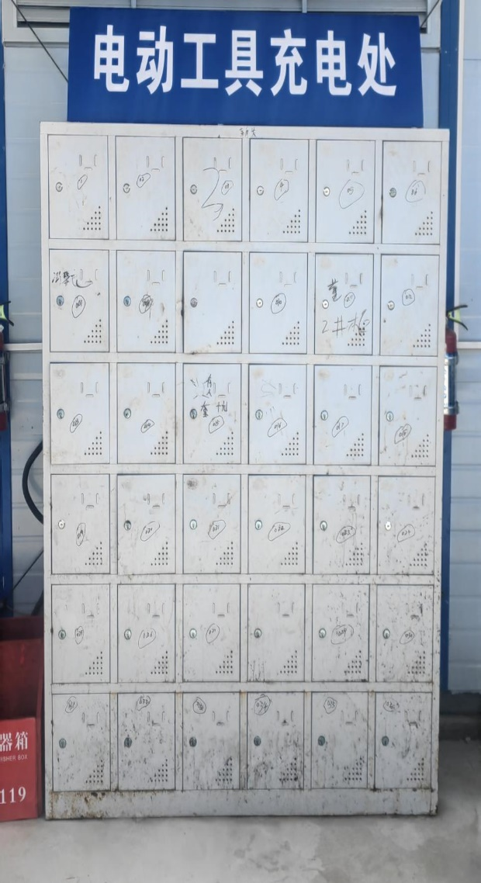
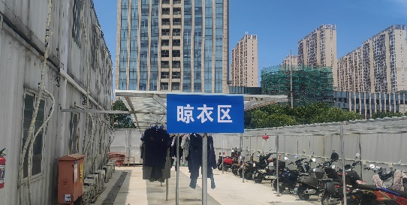
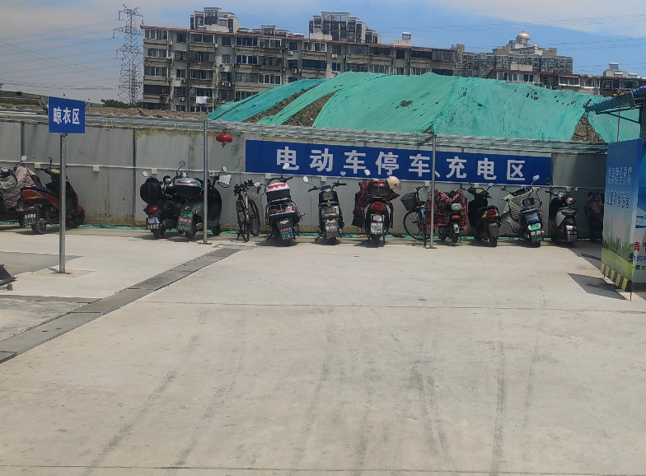
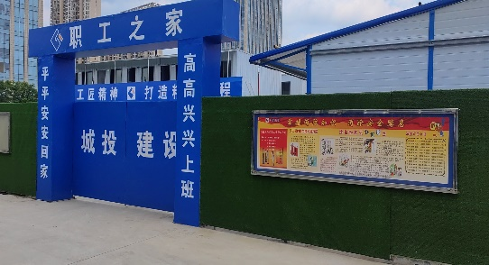
六、生活区展示
 | 生活区设置食堂、超市、水槽、茶水间、卫生间、浴室、晾晒区、智能充电区、小型工具充电区、电动车停放区等，食堂应有卫生许可证， 炊事员持有有效健康证明，并公示。油烟设置隔离措施，浴室安装环保空气能热水器。
生活区理

Slide 11
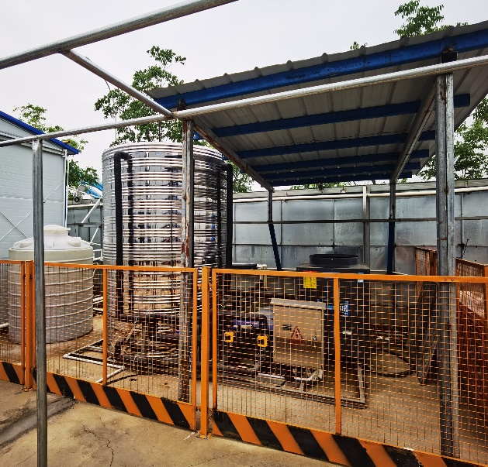
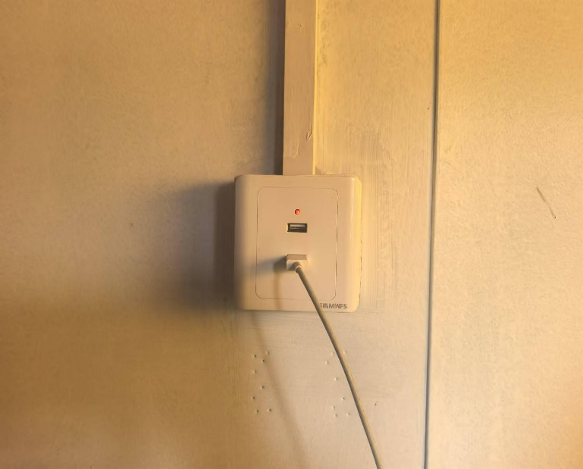
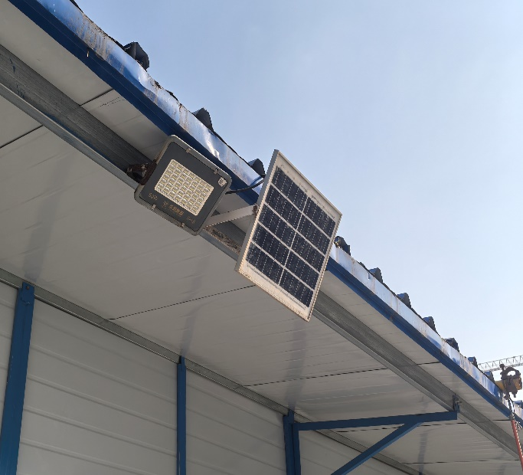
六、生活区展示
生活区设置空气能热水器24小时供应热水
宿舍采用USB插座
采用太阳能路灯照明

Slide 12
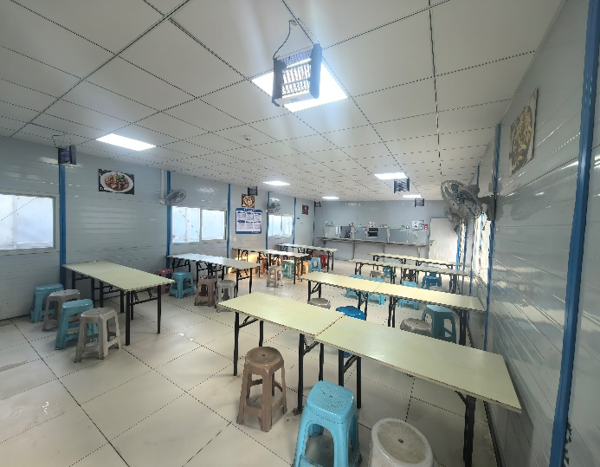
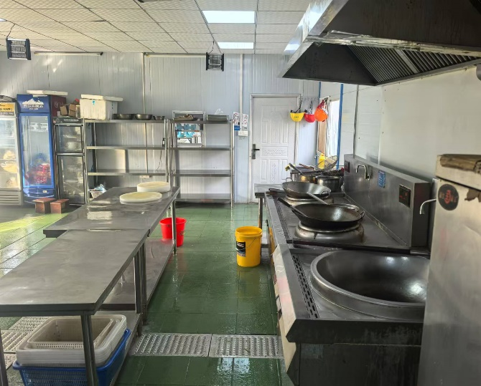
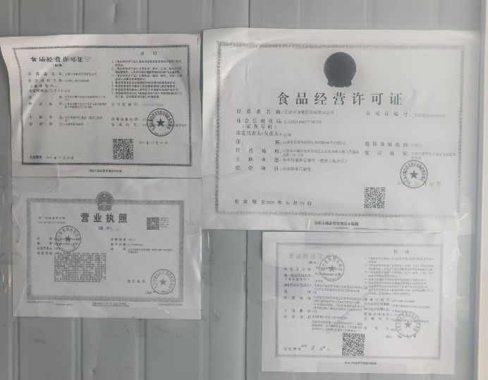
六、生活区展示
食堂饭菜卫生并 每餐留置菜样
食堂整洁卫生
卫生许可证
食堂整洁卫生

Slide 13
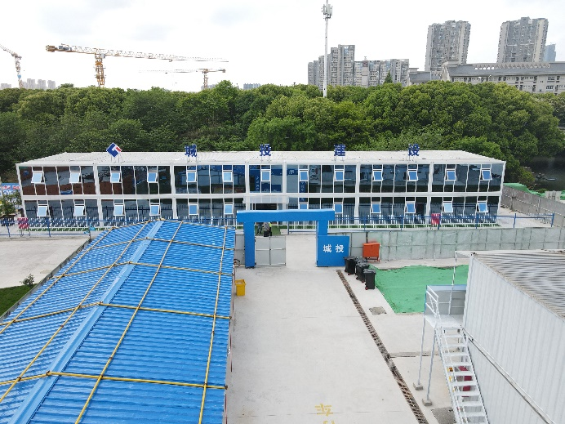
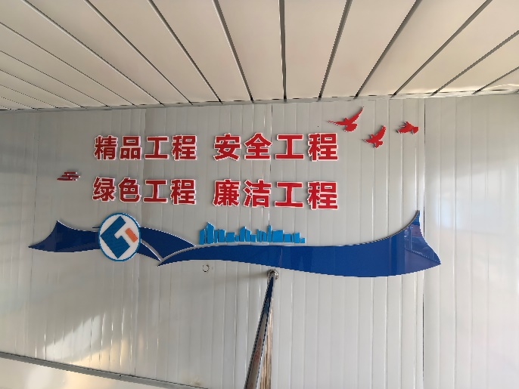
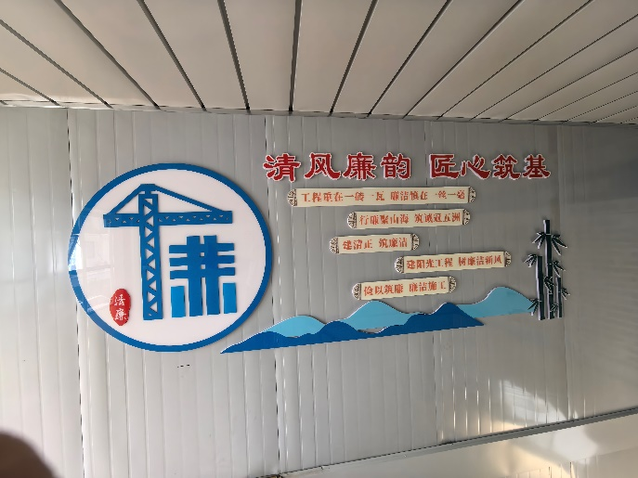
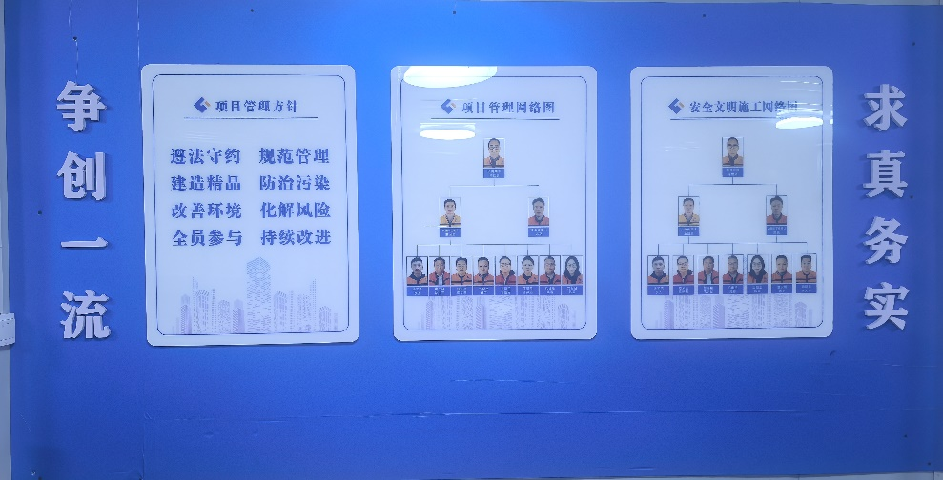
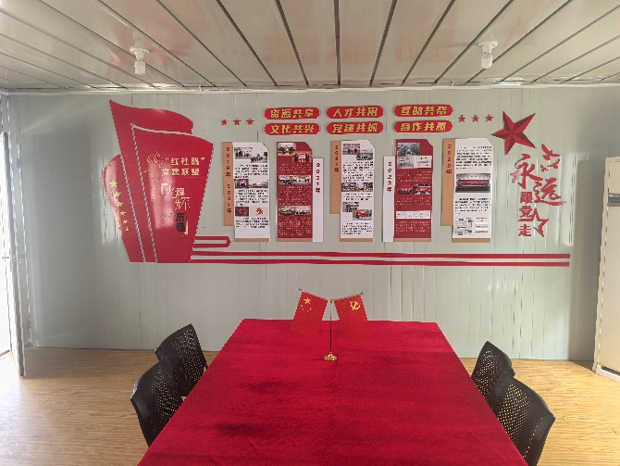
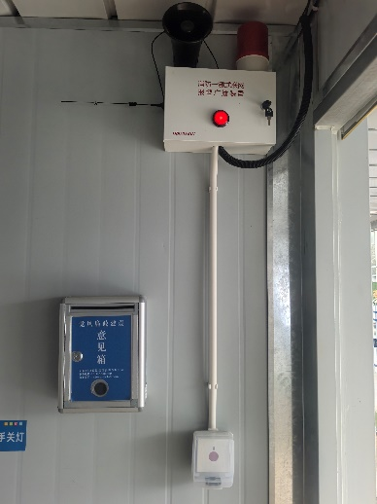
七、办公区展示
系统
 | 项目部办公生活区均使用装配式集装箱，环境整洁、周转使用率高，并设置会议室、党建室、以及配备一键式火灾报警系统与119火警相连联动。
办公区

Slide 14
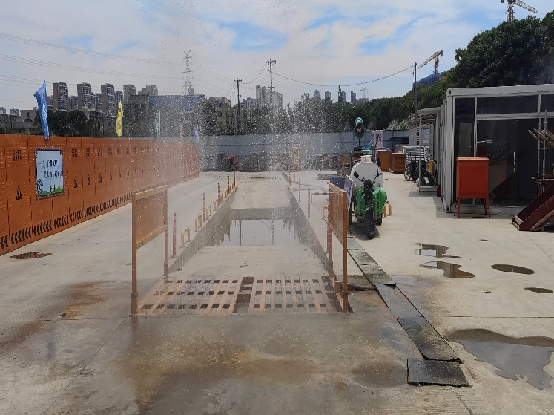
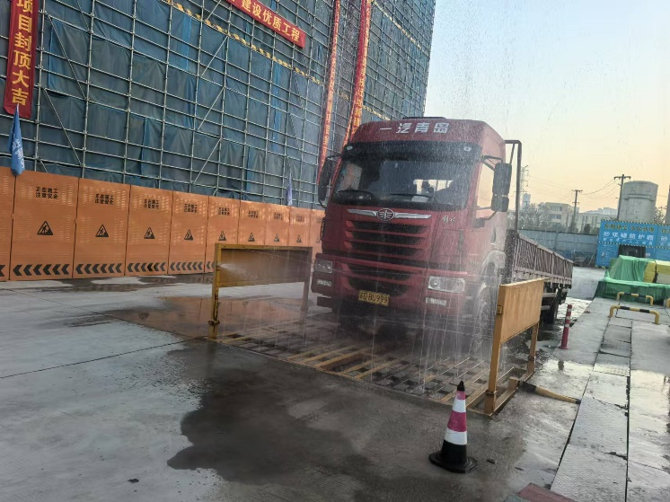
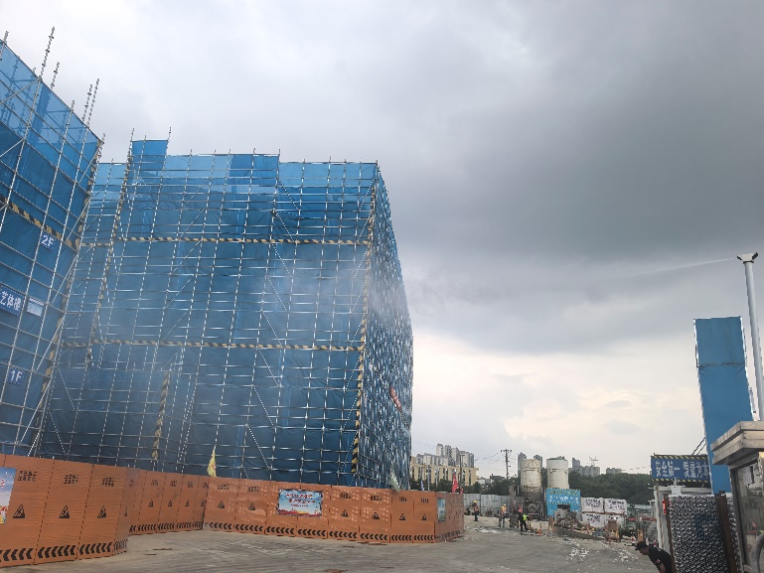
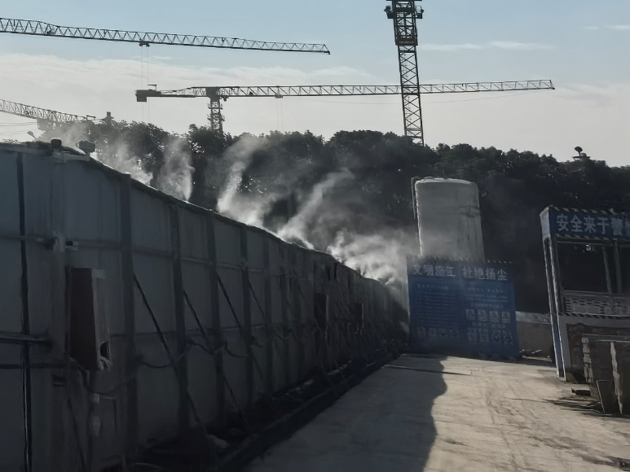
八、扬尘管控展示
自动洗轮机
车辆自动冲洗
高
杆喷淋
围墙 喷淋系统

Slide 15
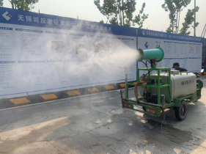
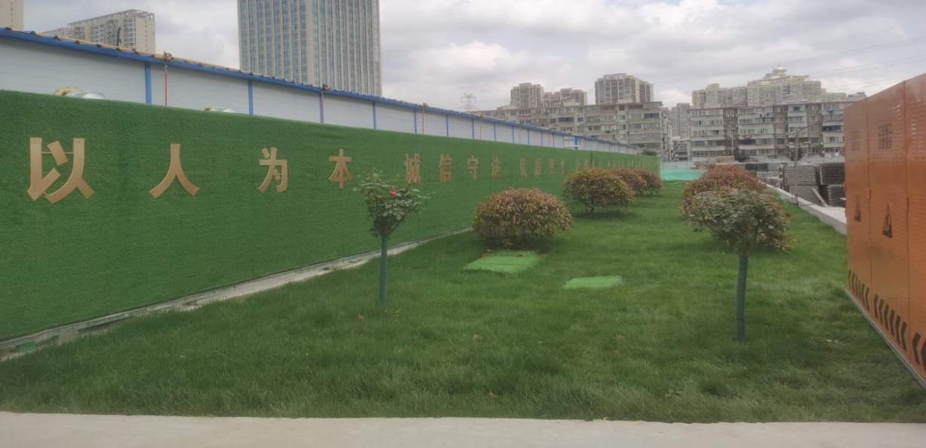
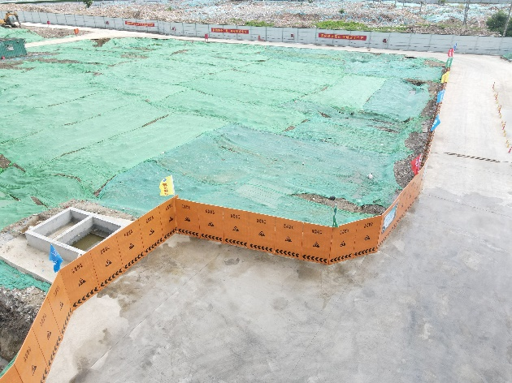
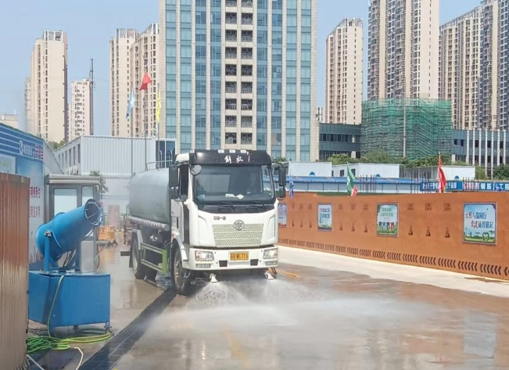
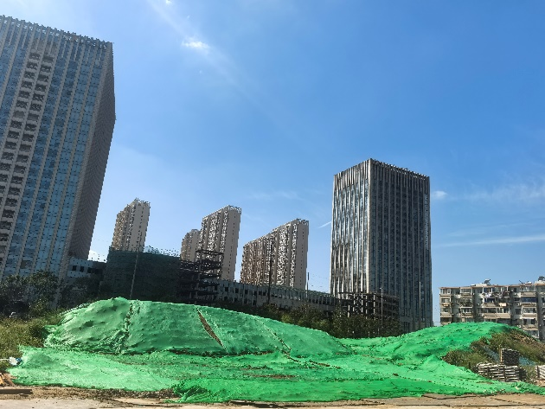
八、扬尘管控展示
 | 施工现场对裸露土方进行100%绿网覆盖，杜绝扬尘。对非施工作业区域裸露土方覆盖
扬尘管控
后然后播撒常青草籽，形成天然绿色植物固土防尘

Slide 16
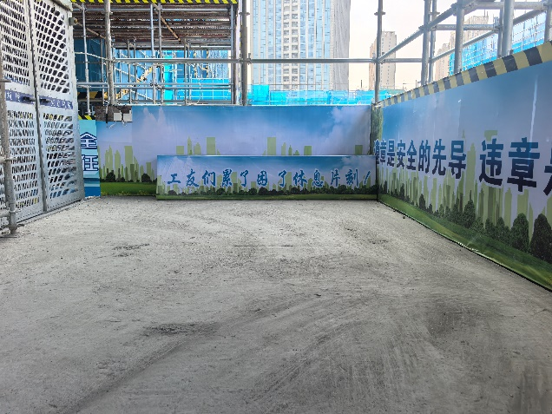
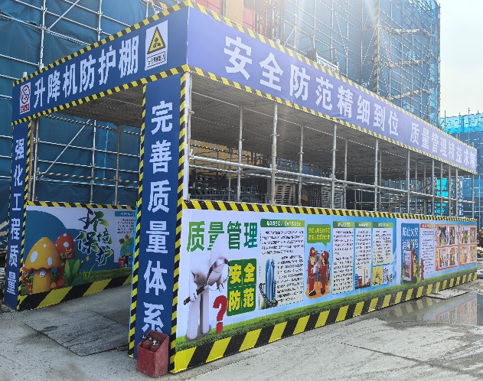
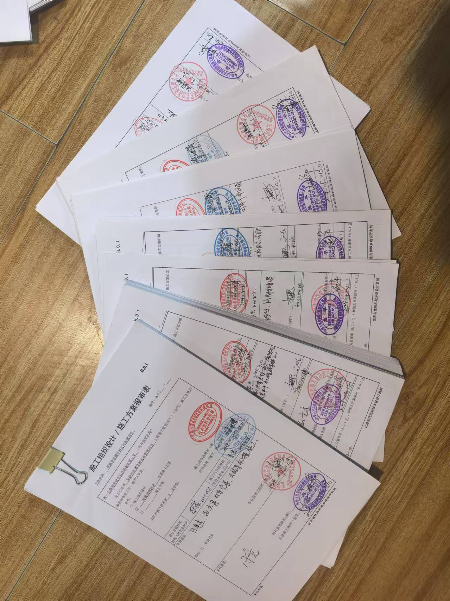
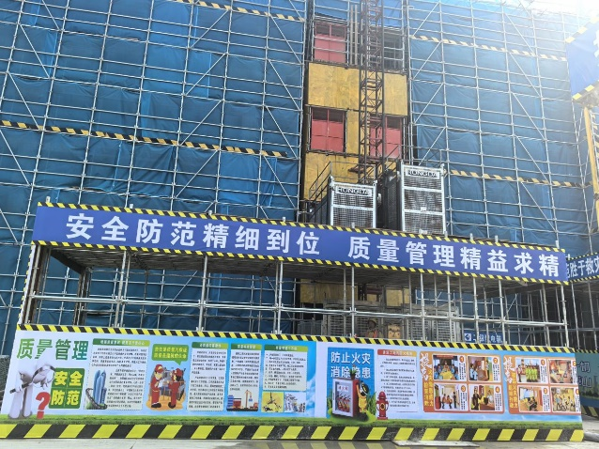
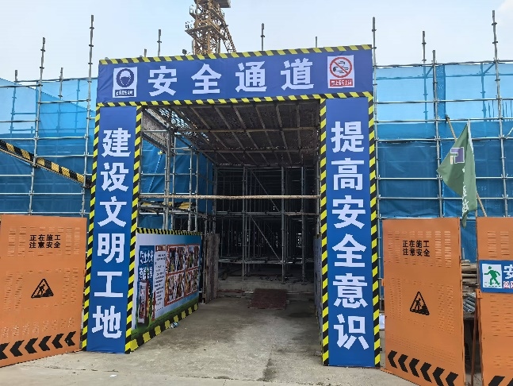
九、安全文明施工措施
技术指导，方案先行
文明施工、安全防护等方案
安全通道、升降机防护棚设置标准化

Slide 17
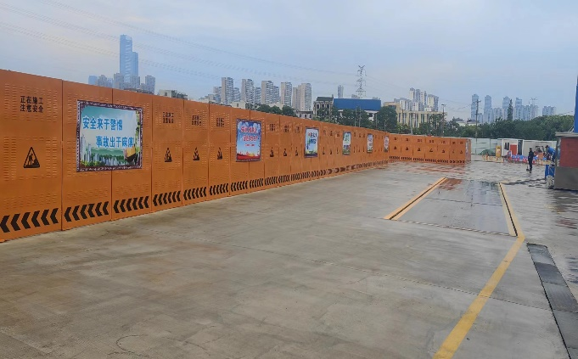
九、安全文明施工措施
定型化、标准化临边防护
标准化物料提升机防护
物料提升机防护棚

Slide 18
九、安全文明施工措施
垃圾桶、砂浆搅拌机棚、钢筋棚、施工电动车区

Slide 19
九、安全文明施工措施
施工用 电管理
施工用电严格执行“三级配电、二级漏电保护、一机一闸、一漏一箱”的标准，电箱上锁，由专业电工接电、
送电，二级配电箱全部采用防爆接头送电，电缆架空布置，定期对电箱进行试跳，并形成试跳记录。

Slide 20
十、应急演练
项目部定期组织消防演练，对火灾、逃生疏散实操演练。利用安全文明宣传广场上的各项体验设施进行专项安全体验，并做全员交底工作。
应急演练

Slide 21
十一、民工管理
实名制通道动态
人脸对比系统可视化
档案一人一档专项管理
每周定期
召开质安会议
实名制通道系统实现考勤数据与 民工工资挂钩，数据连接至行政
节假日返岗安全教育
班前安全宣讲，
施工安全不能马虎大意
主管部门

Slide 22
十一、民工管理
组织新进工人体检、夏天项目温暖、工人退场签署结算单

Slide 23
十二、智慧工地专篇
实名制 考核
环境、空气质量、 扬尘检测系统
视频监控系统
升降机监测
工程概况工期管理
塔吊监测
智慧工地控制系统

Slide 24
十二、智慧工地专篇
管平台可以实现全局掌控工地建设状况，包括项目总览、施工时序、全景/局部视频监控、实 名制通道、环保监测等信息，确保工地建设工作高效统筹，实现全过程可视化、远程化、智慧 化管理，系统融合度高、建设信息广，为实现“智慧工程”建设奠定了基础。

Slide 25
十三、BIM建模运用
revit管线建模、碰撞检查
revit管线建模、碰撞检查
结构BIM演示
网架结构BIM演示

Slide 26
十三、BIM建模运用
BIM模型导出SKP总体协调布置
BIM模型导出SKP总体协调布置
BIM模型导出施工现场临设布置
现场实景

Slide 27
十四、绿色施工
绿色施工宣传管理（一）
1、工地门口设置“十牌二图”，安全通道内设置绿色施工宣传牌，用以绿色施工概念宣传，定期更 新绿色施工知识内容。
2 、现场醒目位置挂设绿色施工宣传画幅，随处可见绿色施工各类温馨告示和提醒牌，营造浓厚的绿 色施工氛围；
十牌二图 绿色施工宣传牌

Slide 28
十四、绿色施工
绿色施工宣传管理（二）
项目在十牌两图中布 置绿色环保牌， 生活区、 办公区以及施工现场布 置环保宣传标语、绿色 施工、节约用水、爱护 环境等标识，营造绿色 施工氛围
环保宣传标语

Slide 29
十四、绿色施工
绿色施工培训管理
绿色施工公司级交底工作
施工管理、作业人员培训

Slide 30
十五、红色工地创建
一、党建工作开展情况——强化“三基”建设
1.健全基本组织
城投建设项目党小组（3名党员）+甲方项目公司党小组（4名党员）+分包单 位1名党员+监理单位1名党员 党建联盟
2.健全基本制度
“三会一课” 、主题党日、谈心谈话等制度全部上墙，为日常工作提供基本 遵循。
3.健全基本队伍
委派党建联络员定期到项目指导，确保“规定动作”到位， “特色动作”出
彩。

Slide 31
十五、红色工地创建
二
党建工作开展情况——强化特色活动开展
项目部开展了理论学习进工地、清风廉政进工地、反诈防骗进工地、防欠薪宣讲进工地等活动

Slide 32
十五、红色工地创建
二
党建工作开展情况——强化工作阵地建设
建立清风雅苑

Slide 33
十五、红色工地创建
二
党建工作开展情况——强化特色活动开展
市委领导现场指导工作

Slide 34
十五、红色工地创建
二
党建工作开展情况——强化党风廉政建设
集中观看廉政视频 廉洁文化进工地活动

